Slide 1
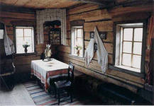
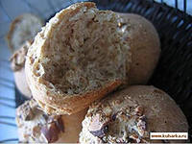

Slide 2
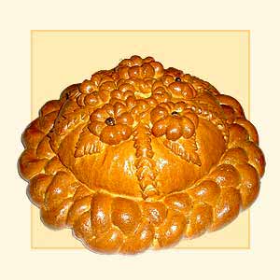
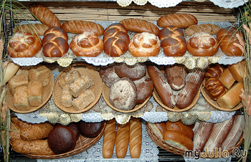
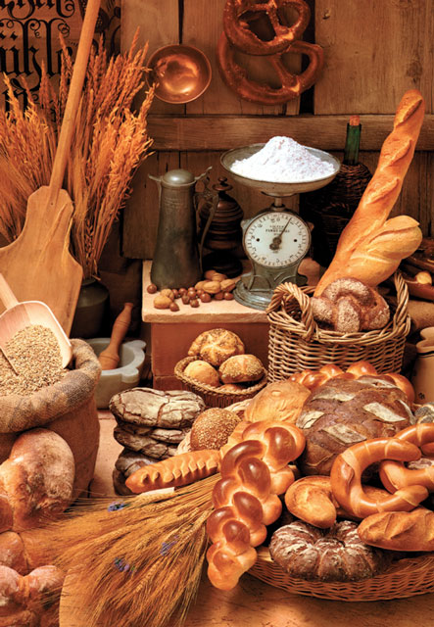
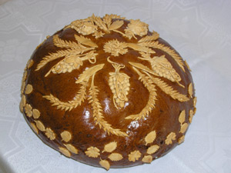
Какой бывает хлеб?

Slide 3
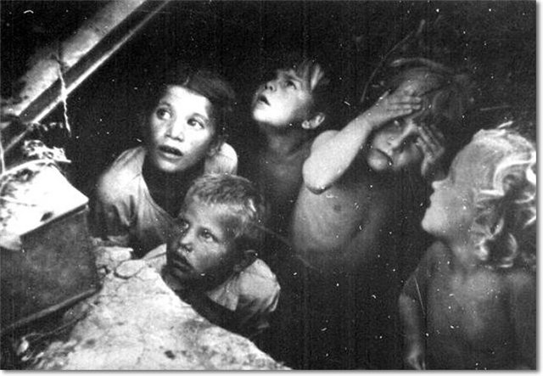
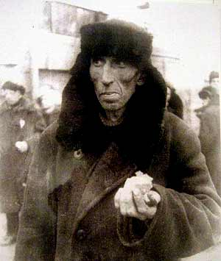
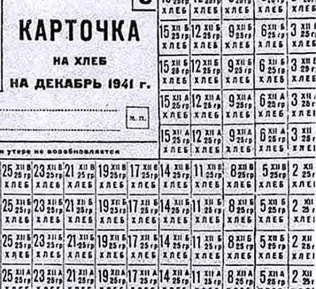
Но тяжкое испытание обрушилось на наш народ. 8 сентября 1941 года над Ленинградом сомкнулось кольцо блокады, в котором оказалось 2 млн. 887 тыс. человек
Молодое поколение страны узнало цену военного хлеба.

Slide 4
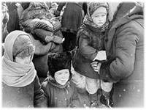
Блокада Ленинграда длилась ровно 871 день. Это самая продолжительная и страшная осада города за всю историю человечества.

Slide 5
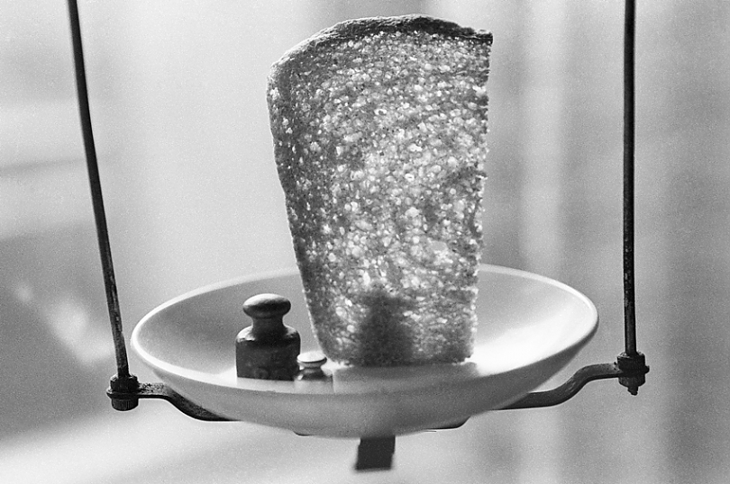
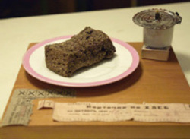
В музее истории города хранится маленький черный комочек, больше похожий на глину, чем на хлеб.

Slide 6
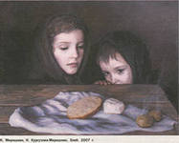
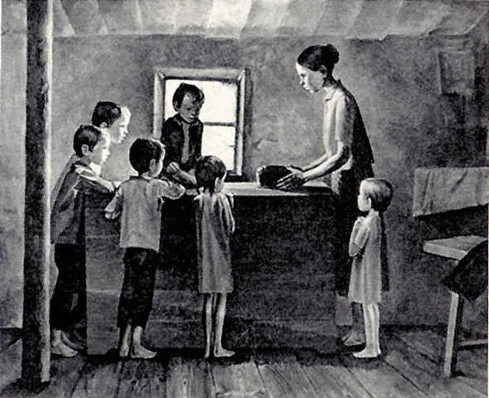
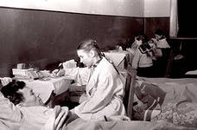

Slide 7
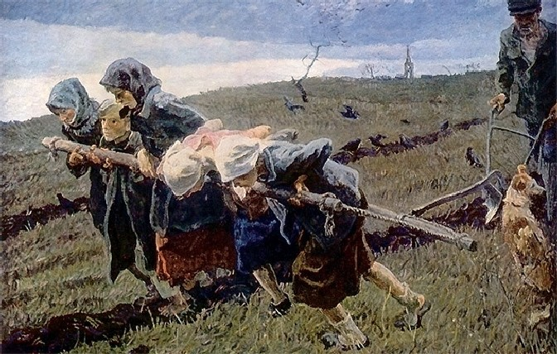

Slide 8
Хлеб войны

